Slide 1
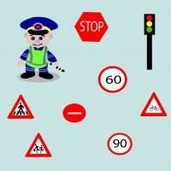
Разрезные картинки
«Собери дорожный знак»
Карта дидактического ресурса
Детский сад №29
Смирнова Анна Николаевна, воспитатель

Slide 2


Slide 3


Проверь себя

Slide 4

МОЛОДЕЦ!

